Slide 1

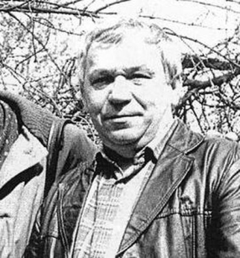
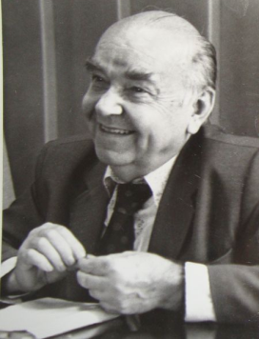
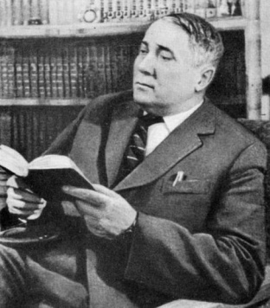
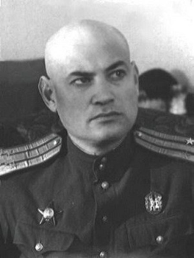
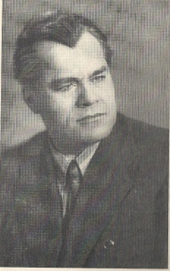
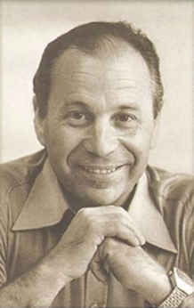
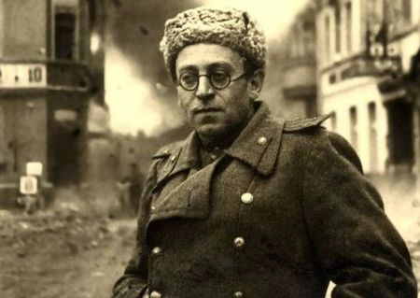
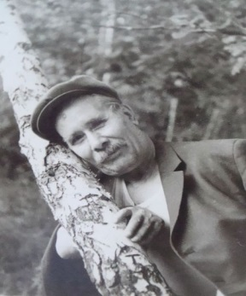
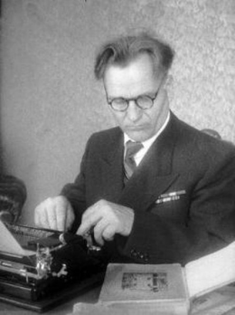
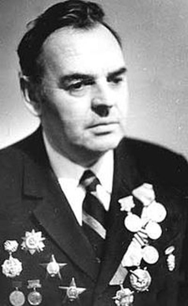
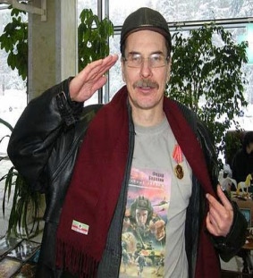
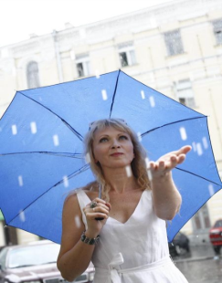
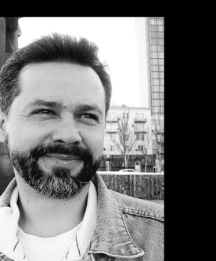
Писатели, прославившие Донецкий край

Slide 2
Я открываю эту тему, потому что безумно люблю Донбасс

Slide 3

Накануне Всемирного дня писателей, который празднуется 3 марта, мы предлагаем вспомнить наиболее громкие имена этих творцов, которые родились в Донецком крае или некоторое время жили здесь и создавали известные произведения.

Slide 4
Страница 1.
«Тема Донбасса в художественной литературе»

Slide 5
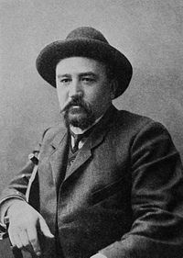
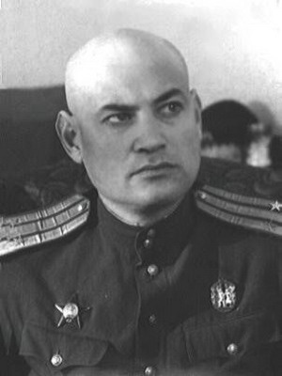
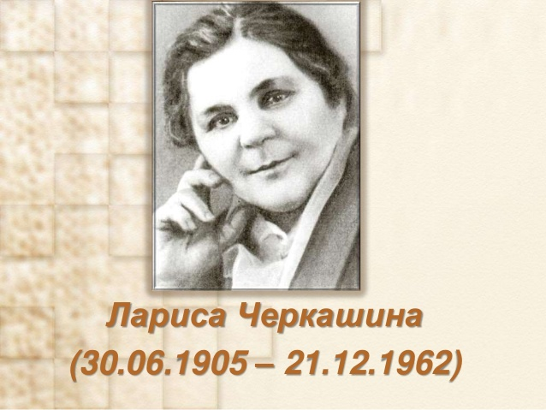
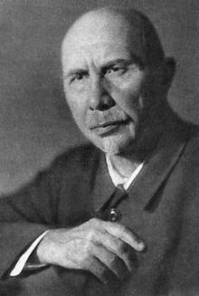
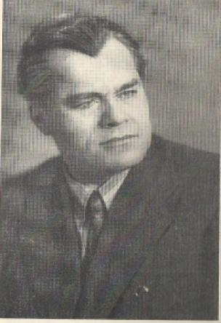
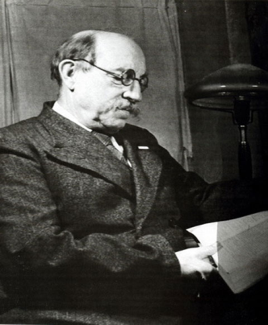
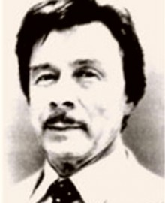
А. Куприн
А.Серафимович Б.Горбатов
Л. Черкашина
Л.Жариков И. Гонимов
Г. Володин

Slide 6
Страница 2.
«Жизнь замечательных людей»

Slide 7
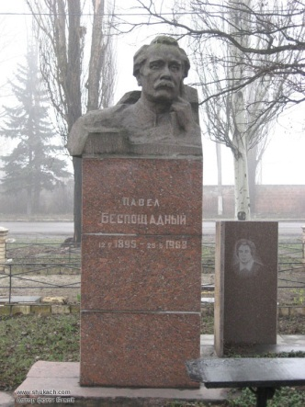
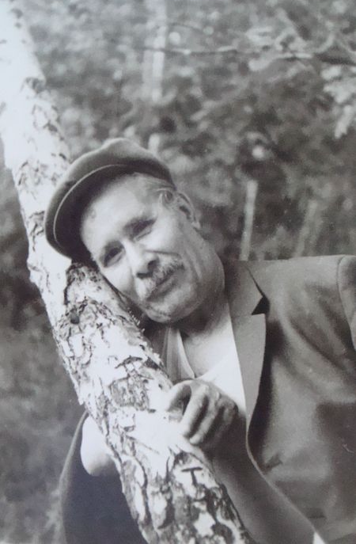
Легендарный Беспощадный
Автор знаменитых строк «Донбасс никто не ставил на колени и никому поставить не дано» Павел Иванов (Беспощадный - псевдоним, ставший потом фамилией, - уж очень жёстко клеймил в стихотворениях буржуев) родился в Смоленской губернии. Потом семья перебралась в наш край. Выпустил сборники «Каменная книга», «Горный пламень», «Над шахтой летят журавли», «Шахтёрские поэмы», «Донецкие просторы»... Он очень помогал - как советом, так и делом - начинающим писателям. В мае исполнится 45 лет со дня смерти этого светлого человека, именем которого названы улицы в Горловке и Донецке.

Slide 8
СЛОВО О РОДИНЕ
Друзья мои! Я не из сказки вышел,
Не из поверий древних и легенд,
Работал я в хозяйской шахте-нише,
Сегодняшний поэт-интеллигент.
Страна меня растила, поднимала,
Учила петь и двигала вперед,
Страна меня, как сына, окрыляла,
Как сокола, готовила в полет.
И я Советской Родиной любимой,
Как совестью, как жизнью, дорожу,
И потому ее святое имя
С благоговением произношу.
ДОНБАССУ ЖИТЬ!
(Клятва)
Пока в груди шахтерской сердце живо
И в сердце кровь сыновняя тепла,
Хочу, чтоб песня с врубовкой дружила,
Варила сталь и в глубь ствола вела,
Клепала клети, и вздымала зданья,
И на лесах большого созиданья
Примером высшей доблести была.
Донбассу жить!.. Сирена шлет сирене
Горняцкой дружбы благовест стальной:
Донбасс никто не ставил на колени
И никому поставить не дано!
И нет земли прекрасней, вдохновенней,
Где все творцом-народом создано.
Донбасс никто не ставил на колени
И никому поставить не дано!
И нет Отчизны чище и священней,—
Где все сердца сливаются в одно...
И это сердце осеняет Ленин —
Великий светоч партии родной!

Slide 9

Песенный Пляцковский
Енакиевец Михаил Пляцковский одно время трудился в местной заводской многотиражке «За металл». Описывал красоты родного края, романтизировал работу метзавода. И уже тогда, по словам бывшего председателя Донецкой областной организации Национального союза писателей Украины Станислава Жуковского, который дружил с автором будущих шлягеров «Лада», «Крыша дома твоего», «Мамины глаза», «Через две зимы», пытался напевать свои стихотворения. Потом уехал покорять Москву. А покорил весь Союз.

Slide 10







Книги Пляцковского

Slide 11

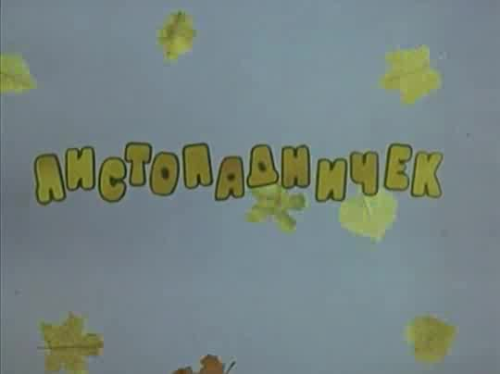





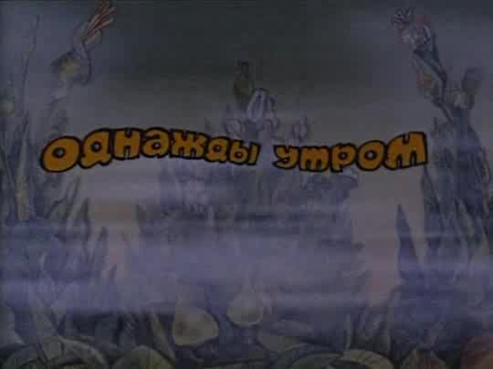




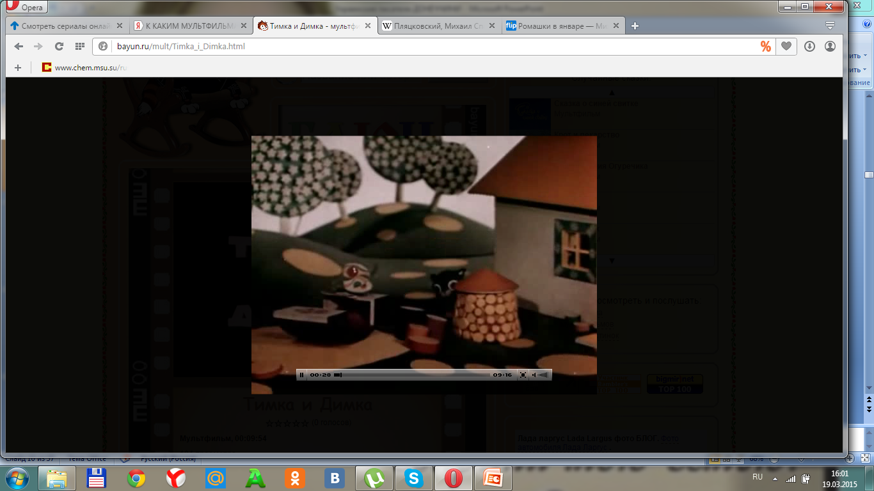
М. Пляцковский написал множество песен к мультфильмам.
ТИМКА И ДИМКА

Slide 12
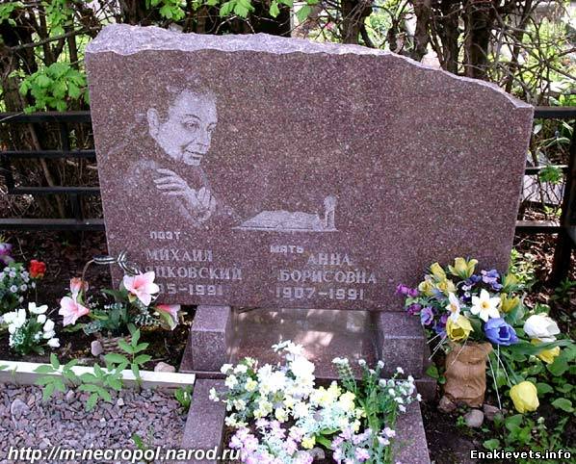
Творческий взлет Пляцковского был стремительным. Он очень быстро становится одним из ведущих поэтов-песенников. Часто песни рождались в совместных поездках. Так цикл песен с композитором М. Фрадкиным был написан после их совместной поездки на Крайний Север: «Морзянка», «Ищи меня по карте», «Увезу тебя я в тундру», «Красный конь» и др. После поездки по БАМу в 1968 году вместе с В. Шаинским - «Дорога железная», «Лада», «Улыбка», "Есть посёлок такой", "Сердце горячим останется " и д
Его песни входили и входят в репертуар ведущих эстрадных исполнителей – И.Кобзона, В.Толкуновой, Е.Мартынова, с которым он работал и как с композитором, В.Легкоступовой и мн.др.; вокально-инструментальных ансамблей «Пламя», «Сябры», «Самоцветы» и др. Он является автором музыкальных комедий - «Бабий бунт» с Е. Птичкиным, «Не бей девчонок» с Заславским, нескольких поэтических сборников – «Любимые женщины». М., 1987; «Семиструнка». М., 1983 и др. и многих книг для детей.
26 января 1991 года Михаила Спартаковича Пляцковского не стало. Похоронен в Москве на Троекуровском кладбище.

Slide 13
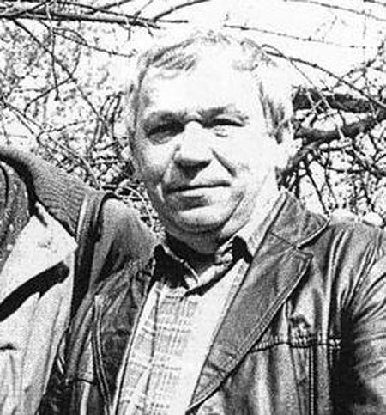
Сказочный Костыря
Иван Сергеевич родился в Днепропетровской области, а писать начал в Киеве, учась в мединституте. Но главные свои произведения создал на донецкой земле. Восемь лет он проработал в Горловке врачом - сначала педиатром, потом детским психиатром. Наконец, с головой ушёл в творчество. Он подарил нам «Сказку о солнечных братьях», «Как зверята ума набирались». И, конечно, - «Думы о Донбассе», где причудливо переплелись легенды, шахтёрские сказы, были, реальные факты. Именно Костыря был инициатором письма учёным, результатом которого стало присвоение малой планете №19916, открытой в 1976 году, имени Донбасс.

Slide 14




Книги Ивана Костыри

Slide 15
Медицинский Гроссман
Мало кто знает, но родившийся на Житомирщине создатель великого романа «Жизнь и судьба» тоже соприкоснулся с шахтёрским краем. С 1929 по 1932 годы Василий Семёнович жил в Донецке. Работал химиком-ассистентом в областном институте патологии и гигиены труда, а также был ассистентом кафедры общей химии в мединституте. Спустя два года после отъезда в Москву Гроссман опубликовал повесть из жизни шахтёров и заводской интеллигенции - «Глюкауф». Вышла она в газете «Литературный Донбасс» при поддержке Максима Горького.

Slide 16
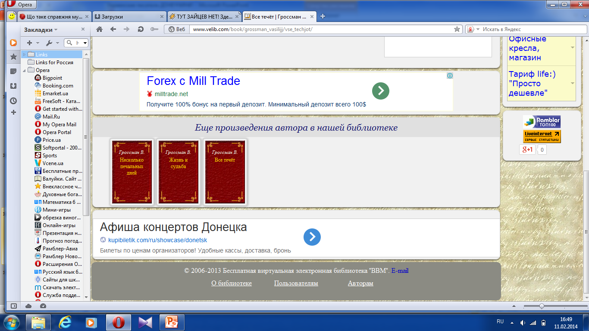
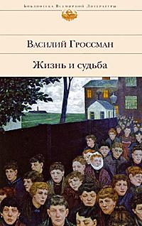

Книги Василия Гросмана

Slide 17

Исторический Ле
Классик украинского исторического романа («Наливайко», «Богдан Хмельницкий») Иван Ле (на самом деле его фамилия Мойся - от родного села Мойсенцы, что на Черкасщине) приехал в Артёмовск в 1929-м уже маститым писателем. Ему в ту пору было 35, изданы сборники рассказов, пишется «Роман межгорья». Но и в нашем крае, где Ле два года редактировал журнал «Забой», ему нашёлся простор для творчества. О Донбассе его «Ритмы шахтёрки», «Интеграл» (в этой повести он даёт как бы собственный вариант окончания «Молоха», перенося действие, а с ним и часть купринских героев, в годы первой пятилетки), «Два дня в Новокраматорске»...

Slide 18


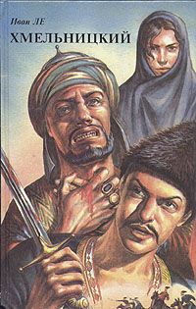

Книги Ивана Ле

Slide 19
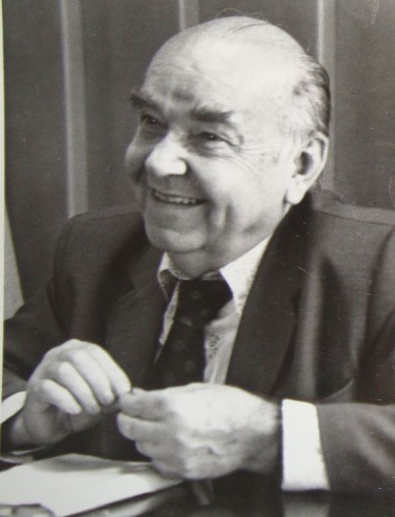
Справедливый Шутов
Поэт и прозаик, защитник Ленинграда от оккупантов, а наших героев - от забвения, почётный гражданин Донецка. Всё это - Виктор Шутов. Он оставил нам богатое наследство: стихотворные сборники, романы, книги для детей, повести, очерки о Донецке. И, конечно, песни о нашем крае - «Шахтёрская лирическая», «Город синих терриконов», «Любимый Донбасс», «Саур-Могила». Благодаря его упорству, боевому характеру, жажде справедливости появились книги «Смерти смотрели в лицо», «Рядовые подполья» и другие, открывающие правду о деятельности донецких подпольщиков в годы оккупации. Именем Шутова названа улица города, а также литературная премия.

Slide 20
«Не за морями-океанами -
Передо мной мой шар земной,
С его судьбы меридианами,
С его рабочей широтой.
Мой шар земной - планета малая,
Отцовский край - родной Донбасс
С его делами небывалыми,
С его житьем - не на показ.
В ладу с вселенскими законами,
Не нарушая ход планет,
Мой край, вздымаясь терриконами,
Берет из недр тепло и свет».
Виктор Шутов

Slide 21

Сердечный Рыбалко
Фронтовик, получивший три ордена Красной Звезды и потерявший зрение после ранения в феврале 45-го на Одерском плацдарме, прославил Краматорск, почётным жителем которого стал. Начиная с 50-х годов, он издал 25 сборников поэзии, став в 1968-м лауреатом республиканской комсомольской премии им. Николая Островского (за «Дорогу на высоту»), а в 1985-м - лауреатом госпремии Украины им. Шевченко (за книгу «Незакатная звезда»). Название одного из сборников - «Глазами сердца» - объясняет, почему поэзия Николая Александровича была так популярна (письма ему шли со всех уголков СССР). Песня Александра Билаша на стихи Рыбалко «Я жил в такие времена» стала лауреатом всесоюзного телеконкурса «Песня-75».

Slide 22






Книги Николая Рыбалко

Slide 23

Волнительный Сосюра
Уроженец Дебальцева начинал как агроном. Хлебнул шахтёрского труда, гражданской войны (причём бился сначала на стороне УНР, затем уже - за Красную армию), в годы Великой Отечественной был военным корреспондентом, в 51-м стал объектом травли после статьи в газете «Правда», которая обвиняла его в «буржуазном национализме» за знаменитое стихотворение «Любіть Україну». Славу принесла революционно-романтическая поэма «Червона зима», написанная в 1922-м), стал лауреатом Сталинской премии, был награждён двумя орденами Ленина.

Slide 24





Книги Володимира Сосюри

Slide 25

Артёмовский Горбатов
Соавтор сценариев к телефильмам «Это было в Донбассе», «Непокорённые» и «Донецкие шахтёры», один из создателей объединения пролетарских писателей Донбасса «Забой», отец знаменитого романа «Донбасс» - родом с Луганщины. Большую часть жизни провёл в Москве, где и похоронен на Новодевичьем кладбище. Но и в нашем крае, а именно в Артёмовске (тогда - Бахмут) - провёл немало времени. Здесь Борис Леонтьевич окончил школу, нашёл своё призвание, начал печататься. В 14 лет он уже был рабкором губернской «Кочегарки». Некоторое время трудился строгальщиком по металлу на краматорском заводе, а потом с головой ушёл в журналистику. Первые повести и роман («Наш город») Горбатов создал на донецкой земле.

Slide 26
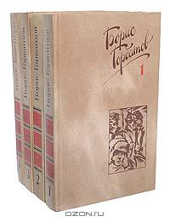

Первый том Собрания сочинений Бориса Леонтьевича Горбатова включает автобиографию, роман "Мое поколение", очерки, корреспонденции 1932-1936 гг. Во второй том Собрания сочинений вошли романы "Алексей Гайдаш" и "Обыкновенная Арктика", а также рассказы. Третий том Собрания сочинений включает "Произведения военных лет", "В Японии и на Филиппинах", очерки, корреспонденцию 1941-1952 гг. В четвертый том включен роман "Донбасс", главы неоконченного романа "Перед войной" и текст выступления по радио "Как я писал "Донбасс".
В сборник советского писателя Бориса Горбатова (1908 - 1954) включены такие произведения, как: "Обыкновенная Арктика" (1940) - рассказы о мужественных буднях и романтике строительства нового общества, "Алексей Куликов, боец" и "Непокоренные" (1943) - о патриотизме советских людей в тылу врага.

Slide 27
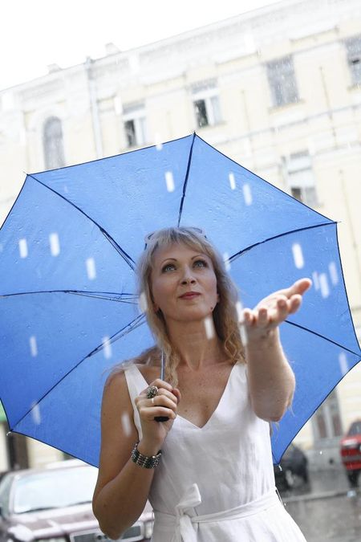
Экранизируемая Роздобудько
Эта дончанка сейчас входит в топ-10 самых издаваемых писателей. Победительница трёх национальных конкурсов «Коронация слова», обладатель международной литературной премии им. князя Юрия Долгорукова. По произведениям нашей землячки сняты полнометражные фильмы и сериалы «Пуговица», «Осенние цветы», «Таинственный остров», «Ловушка». Как призналась она «Донбассу», её детские воспоминания, связанные с жизнью в Калининском районе Донецка, нашли отображение в романах «Якби» («Если…»), «Шестая дверь».

Slide 28








Книги И.Роздобудько

Slide 29
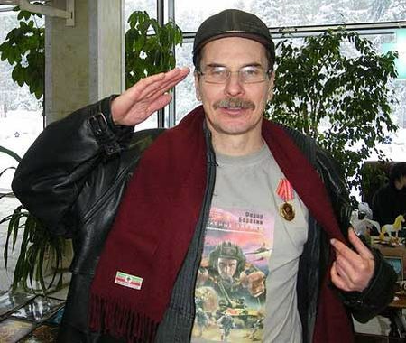
Фантастический Березин
Есть у нас и творцы параллельных реальностей да иных миров. Дончанин Фёдор Березин, служивший офицером-ракетчиком в Казахстане, а затем на Дальнем Востоке, уволившись в запас в звании капитана, вернулся в родной город. Был предпринимателем, проходчиком. А 15 лет назад занялся писательством. Да не шутейно - в 2001-м он основал в столице края клуб любителей фантастики «Странник», а также взял первое место на международном фестивале фантастики «Звёздный мост» в номинации «Лучший дебют» (за роман «Пепел»). Свой жанр Березин определяет как «фантастико-философский технотриллер». Его книги печатают московские издательства.

Slide 30









Книги Федора Березина

Slide 31
Талантам несть числа!
Среди тех, кто прославлял наш край, были автор трилогии «Повесть о суровом друге», «Судьба Илюши Барабанова» и «Красные сабли», а также множества рассказов, повестей и очерков, посвящённых нашему краю («Огни Донбасса», «Шахтёрские сказки», «Битва на реке Кальмиус») Леонид Жариков;
поднимавший после освобождения Донбасса местную писательскую организацию Павел Байдебура; великолепный лирик Наталья Хаткина (с 2010 года в память о ней в Донецке проводится литературный конкурс); лауреаты Госпремии СССР Сергей Борзенков и Владимир Попов;
лауреаты Госпремии Украины - Леонид Талалай и Иван Дзюба.
Поэтическое творчество Анатолия Кравченко оценено всеукраинской премией им. Ушакова и международной им. Винниченко. Последнюю получили также поэт Владимир Калиниченко и прозаик, многолетний «рулевой» литературного журнала «Донбасс» Виктор Логачёв.
Глава писательской организации региона, автор юмористической прозы Павел Кущ, является единственным нашим земляком, отмеченным премией им. Остапа Вишни. Дончанин Олег Завязкин со сборником «Малява. Стихи о смерти и любви» в 2007 году победил в международном конкурсе «Русская премия».

Slide 32
Страница 3.
«Вы нам писали»

Slide 33

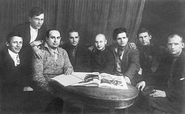
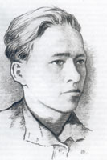
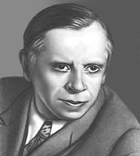
Иван
А. Селивановский (крайний слева)
с группой литераторов
М. Слонимский
Иван Ле

Slide 34
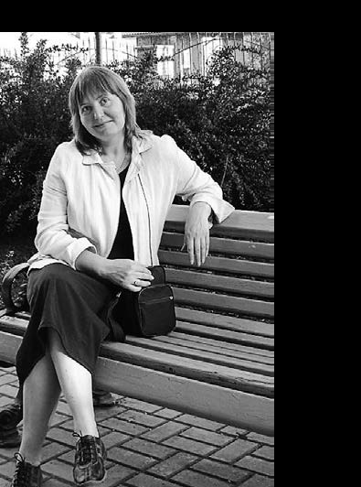
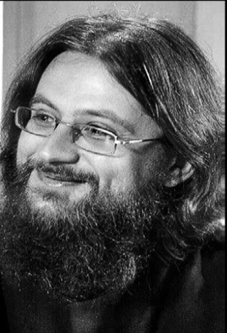
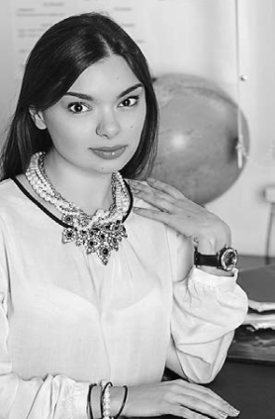
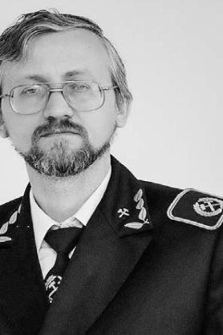
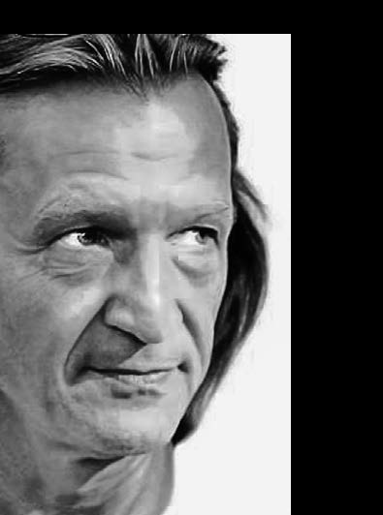
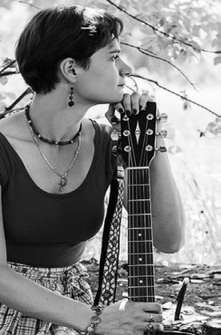
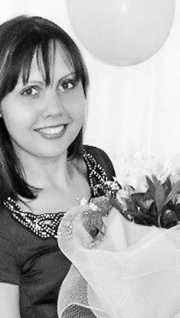
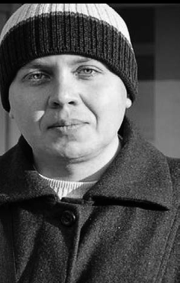

Писатели Донбасса – наши современники
И. Быковская Д.Трибушный А. Ревякина В. Русанов В. Скобцов
(Вязовая)
А. Фёдорова Е.Ромащук А. Александров Никита А. Дмитренко

Slide 35
Страница 4.
« Занимательная»

Slide 36

СПАСИБО ЗА ВНИМАНИЕ

Slide 37
ИСПОЛЬЗУЕМЫЕ САЙТЫ:
donbass.ua›Новости Донбасса
donbassrus.livejournal.com›708554.html
donbassrus.livejournal.com›708554.html
livelib.ru›author/14445/latest
enakievets.info›publ/enakievo_kak_na_ladoni/
velib.com›biography/grossman_vasilijj
velib.com›biography/grossman_vasilijj
ru.wikipedia.org/wiki/
biblus.ru›Default.aspx?book=1967h15f8
dobro-biblio.ucoz.ru›publ/donbass/ljudi
livelib.ru›author/122983/lates
images.yandex.ua
http://bayun.ru/mult/authors/Plyatskovskii_Mihail_Spartakovich/
http://donbass.name/1838-ya-donbassom-zhivu-i-dyshu-pavel-besposhhadnyj.html

